Slide 1
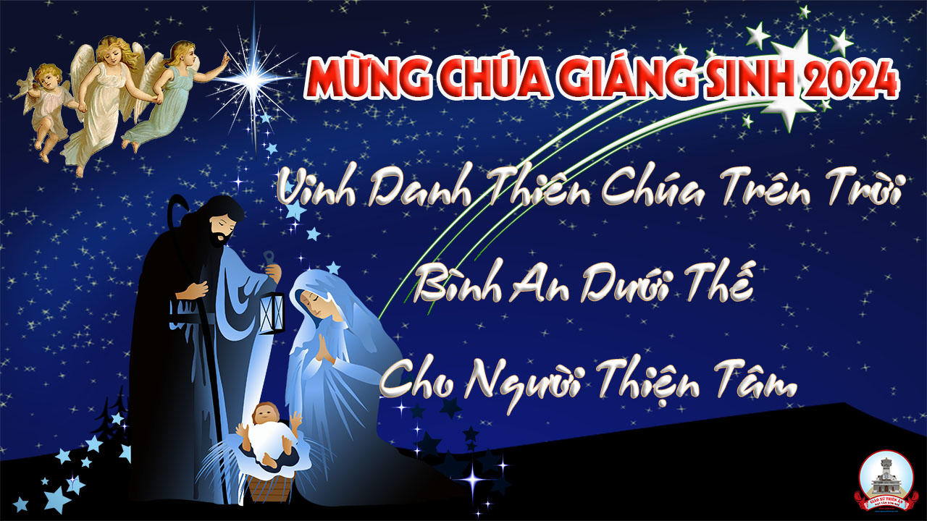

Slide 2
Ca Nhập Lễ
Nhịp Đàn Đêm Giáng Sinh
Đỗ Vy Hạ

Slide 3
Đk: Nhịp đàn vang lên hỡi các dân xa gần, tung hô Vua Trời xuống làm người. Cùng hoà ngâm theo tiếng ca thiên thần, thương nhân gian nên Người giáng trần.

Slide 4
Tk1: Chuông ngân nhịp nhàng giữa đêm vắng, thinh không sứ thần hát vang, mời gọi toàn dân mau mau đến chầu, hoà lời tụng ca Chúa ta.

Slide 5
Đk: Nhịp đàn vang lên hỡi các dân xa gần, tung hô Vua Trời xuống làm người. Cùng hoà ngâm theo tiếng ca thiên thần, thương nhân gian nên Người giáng trần.

Slide 6
Tk2: Trong nôi mọn hèn Chúa ngự đến, đêm đông sương đầy gió lên chỉ vì tình yêu không mong đáp đền, mà Người đành quên ấm êm.

Slide 7
Đk: Nhịp đàn vang lên hỡi các dân xa gần, tung hô Vua Trời xuống làm người. Cùng hoà ngâm theo tiếng ca thiên thần, thương nhân gian nên Người giáng trần.

Slide 8
Tk3: Đêm nay toả hiện ánh sao sáng, đưa Ba Vua tìm tới hang, này lễ vật đây xin dâng tiến Người, ngào ngạt trầm hương khắp nơi.

Slide 9
Đk: Nhịp đàn vang lên hỡi các dân xa gần, tung hô Vua Trời xuống làm người. Cùng hoà ngâm theo tiếng ca thiên thần, thương nhân gian nên Người giáng trần.

Slide 11
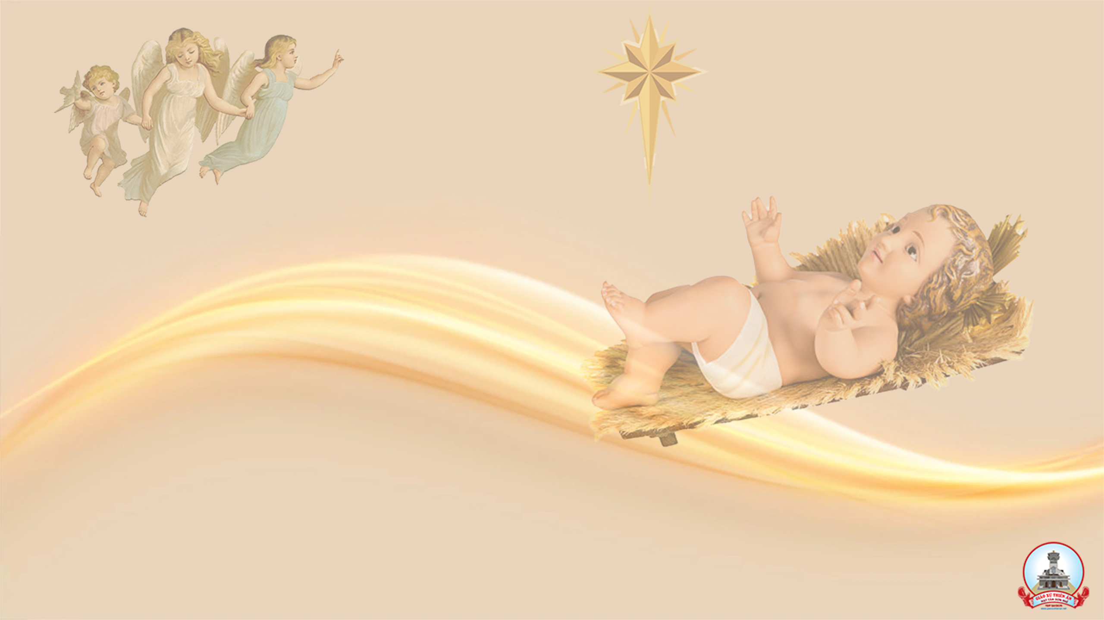
KINH VINH DANH

Slide 12
Chủ tế: Vinh danh Thiên Chúa trên các tầng trời.
A+B: Và bình an dưới thế cho người thiện tâm.

Slide 13
A: Chúng con ca ngợi Chúa.
B: Chúng con chúc tụng Chúa.
A: Chúng con thờ lạy Chúa.
B: Chúng con tôn vinh Chúa.

Slide 14
A: Chúng con cảm tạ Chúa vì vinh quang cao cả Chúa.
B: Lạy Chúa là Thiên Chúa, là Vua trên trời, là Chúa Cha toàn năng.

Slide 15
A: Lạy con một Thiên Chúa, Chúa Giêsu Kitô.
B: Lạy Chúa là Thiên Chúa, là Chiên Thiên Chúa là Con Đức Chúa Cha.

Slide 16
A: Chúa xóa tội trần gian, xin thương xót chúng con.
B: Chúa xóa tội trần gian, xin nhậm lời chúng con cầu khẩn.

Slide 17
A: Chúa ngự bên hữu Đức Chúa Cha, xin thương xót chúng con.
B: Vì lạy Chúa Giêsu Kitô, chỉ có Chúa là Đấng Thánh.

Slide 18
Chỉ có Chúa là Chúa, chỉ có Chúa là đấng tối cao.
A+B: Cùng Đức Chúa Thánh Thần trong vinh quang Đức Chúa Cha.
Amen.

Slide 20
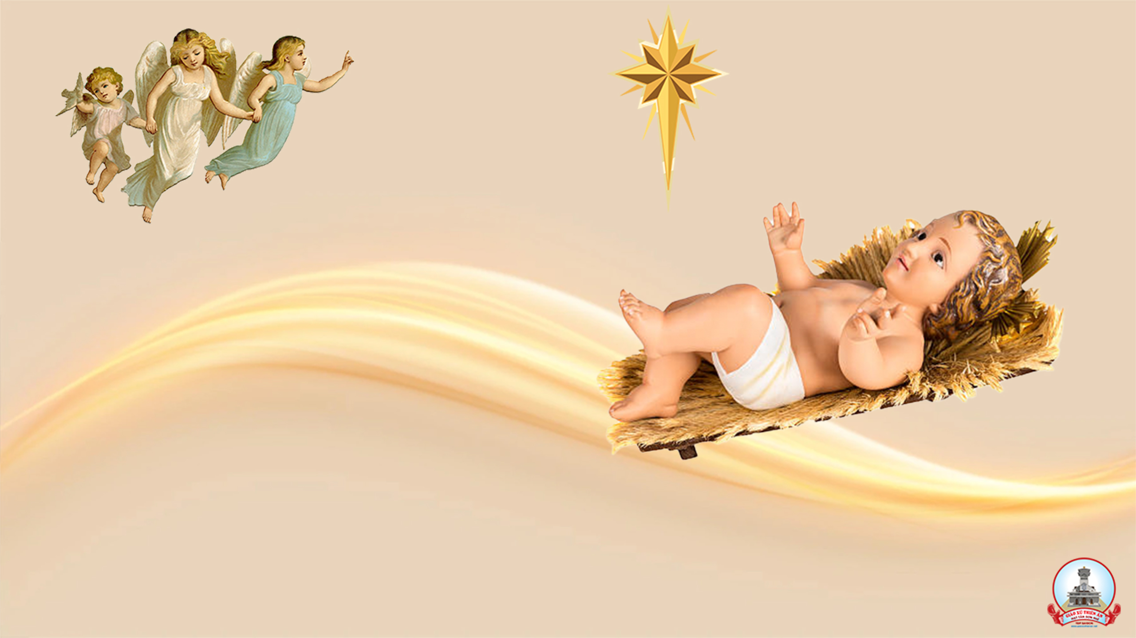
Thánh Vịnh 97
Lm. Kim Long
(4 câu)

Slide 21
ĐK: Toàn cõi đất này đã xem thấy ơn cứu độ của Thiên Chúa chúng ta.

Slide 22
TK1: Hát lên một khúc tân ca ngợi khen Chúa Trời. Vì Chúa đã tạo tác biết bao kỳ công. Nhờ tay thực uy dũng Ngài đã vinh thắng, vinh thắng nhờ cánh tay thánh thiện của Ngài.

Slide 23
ĐK: Toàn cõi đất này đã xem thấy ơn cứu độ của Thiên Chúa chúng ta.

Slide 24
Tk2: Chúa nay dọi chiếu trên ta hồng ân cứu độ. Mạc khải cùng vạn quốc đức công bình đây. Tình thương, lòn trung tín rầy Ngài lại nhớ, ban xuống nhà Ích-diên, chính dân riêng Ngài.

Slide 25
ĐK: Toàn cõi đất này đã xem thấy ơn cứu độ của Thiên Chúa chúng ta.

Slide 26
Tk3: Khắp nơi toàn cõi dương gian rầy đã ngắm nhìn. Nhìn Chúa dùng quyền phép cứu độ trần gian. Nào mau ngợi khen Chúa, địa cầu muôn nơi, vui sướng đàn hát lên, hỉ hoan reo hò.

Slide 27
ĐK: Toàn cõi đất này đã xem thấy ơn cứu độ của Thiên Chúa chúng ta.

Slide 28
Tk4: Hãy mau đàn hát lên đi mừng vui kính Ngài, hòa khúc hạc cầm trổi, cất cao giọng ca. Kèn vang điệu réo rắt hòa chen tiếng ốc, dâng Chúa, vị quốc vương để tung hô Ngài.

Slide 29
ĐK: Toàn cõi đất này đã xem thấy ơn cứu độ của Thiên Chúa chúng ta.

Slide 30
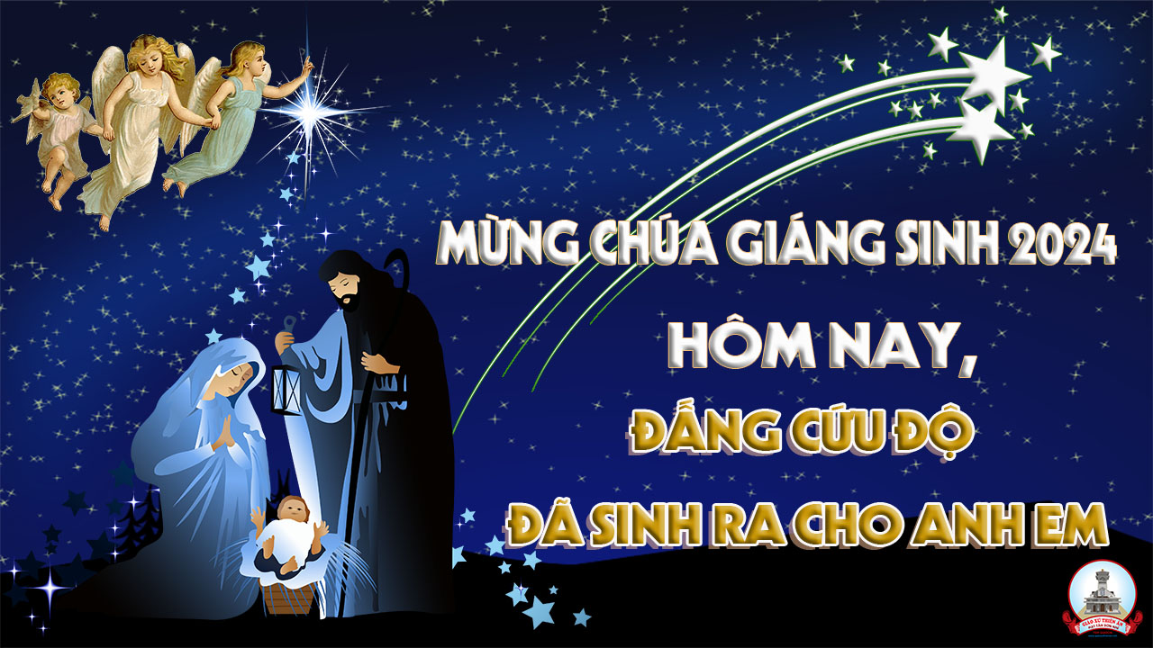

Slide 31
Alleluia-Alleluia
Ngày thánh đã rọi sáng trên chúng ta, hỡi muôn dân hãy đến thờ lạy Chúa, vì hôm nay ánh sáng huy hoàng đã chiếu tỏa khắp địa cầu. Alleluia…

Slide 33
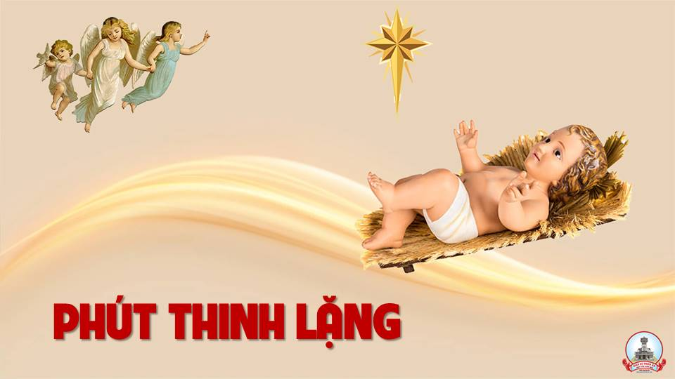

Slide 34
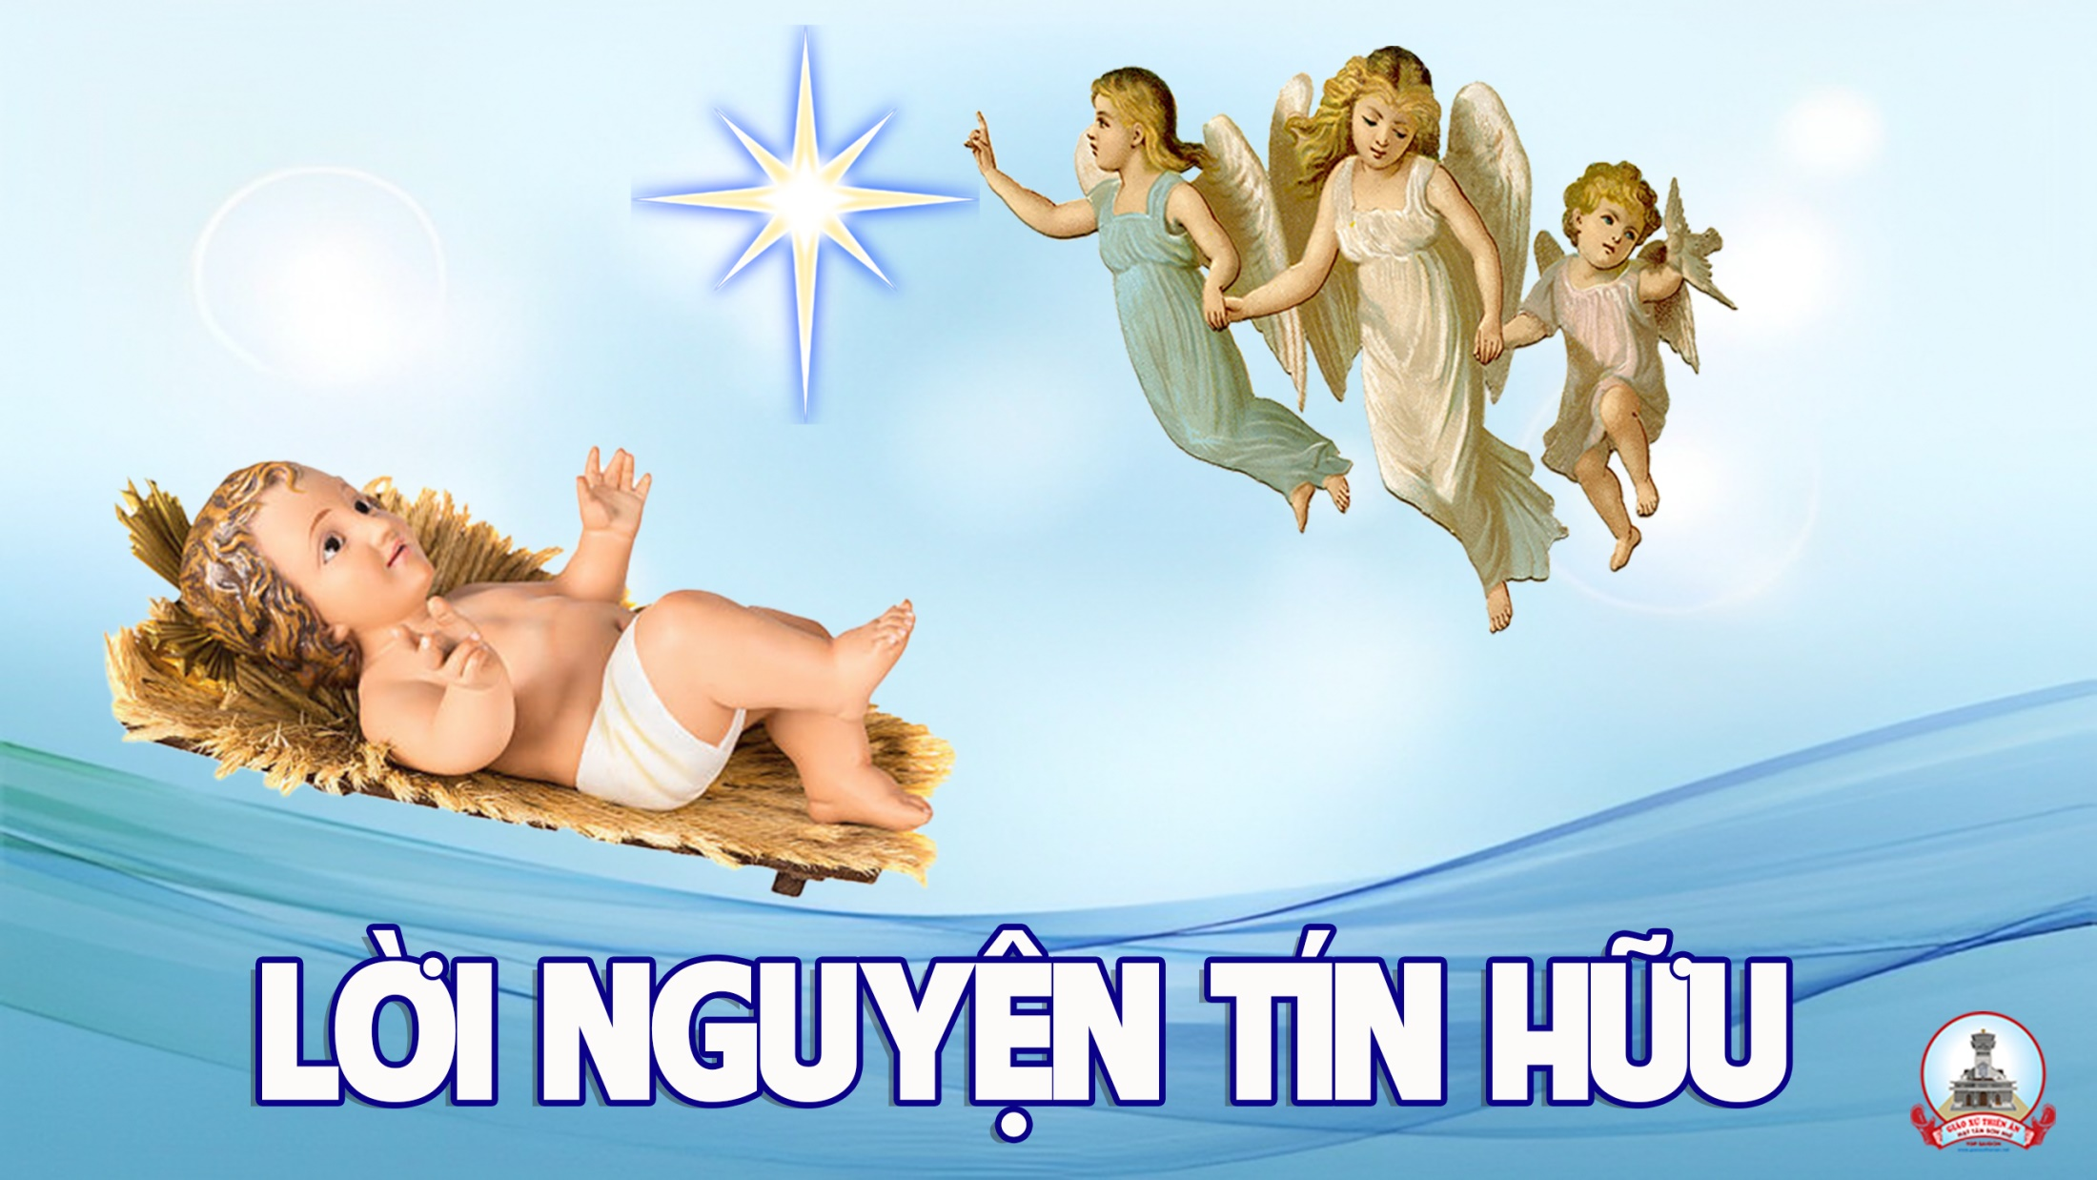

Slide 35
Ca Dâng Lễ
Lễ Vật Giáng Sinh
Giang Ân

Slide 36
Tk1: Lễ vật Giáng sinh năm nay, con dâng lên Chúa biết bao tâm tình. Này là lúc trên nương xanh, này là trái nho thơm ngon. Con dâng lên Ngài đời con vất vả, dâng Ngài tình yêu đơn sơ, bên máng cỏ con tôn thờ.

Slide 37
Đk: Con xin dâng lên tâm tình cảm mến, ôi Thiên Chúa yêu con người mà sinh xuống trong cõi đời để cứu độ muôn người.

Slide 38
Tk2: Lễ vật Giáng sinh hôm nay, con dâng lên Chúa biết bao tâm tình. Rộn ràng khắp trên dương gian, ngọt ngào tiếng ca ngân vang. Xin dâng lên Ngài buồn vui sướng khổ, dâng Ngài đời con gian nan: khi nắng đổ khi mưa về.

Slide 39
Đk: Con xin dâng lên tâm tình cảm mến, ôi Thiên Chúa yêu con người mà sinh xuống trong cõi đời để cứu độ muôn người.

Slide 40
Tk3: Lễ vật Giáng sinh đêm nay, con dâng lên Chúa biết bao tâm tình. Bạn bè khắp nơi phương xa, giờ này cùng đang ngân nga. Dâng câu ca tụng ngợi khen muôn thuở, dâng Ngài Việt Nam thân yêu, dâng xứ sở dâng gia đình.

Slide 41
Đk: Con xin dâng lên tâm tình cảm mến, ôi Thiên Chúa yêu con người mà sinh xuống trong cõi đời để cứu độ muôn người.

Slide 44
Ca Nguyện Hiệp Lễ
Noel Về Đây
Vũ Đình Ân

Slide 45
Đk: (Noel đã về đây) Mừng Noel đã về đây hỡi muôn tâm hồn hãy lắng nghe tiếng nhạc du dương. (Muôn tâm hồn vui sướng) Ngàn muôn tâm hồn vui sướng đón Chúa Ngôi Hai với lòng thành tràn đầy tin yêu muôn đời.

Slide 46
Tk1: Ta say theo tiếng chuông vang vang. Kính kính koong kính kính koong kính kính koong. Ta dâng muôn lời ca bay cao. Hal-le-lu-ia! Hal-le-lu-ia! Hal-le-lu-ia! Hal-le-lu-ia!

Slide 47
Đk: (Noel đã về đây) Mừng Noel đã về đây hỡi muôn tâm hồn hãy lắng nghe tiếng nhạc du dương. (Muôn tâm hồn vui sướng) Ngàn muôn tâm hồn vui sướng đón Chúa Ngôi Hai với lòng thành tràn đầy tin yêu muôn đời.

Slide 48
Tk2: Trên dương gian hát vang muôn nơi. La la la la la la la la la la la la. Trên thiên cung hỉ hoan nô nức. Hal-le-lu-ia! Hal-le-lu-ia! Hal-le-lu-ia! Hal-le-lu-ia!

Slide 49
Đk: (Noel đã về đây) Mừng Noel đã về đây hỡi muôn tâm hồn hãy lắng nghe tiếng nhạc du dương. (Muôn tâm hồn vui sướng) Ngàn muôn tâm hồn vui sướng đón Chúa Ngôi Hai với lòng thành tràn đầy tin yêu muôn đời.

Slide 50
Tk3: Đêm nay con khấn xin Ngôi Hai. Đã giáng sinh cứu thế nhân, đã giáng sinh cứu thế nhân. Ôi cao siêu tình yêu Thiên Chúa. Chúa đã giáng sinh xuống cứu thế nhân. Chúa đã giáng sinh tại nơi Bê-lem.

Slide 51
Đk: (Noel đã về đây) Mừng Noel đã về đây hỡi muôn tâm hồn hãy lắng nghe tiếng nhạc du dương. (Muôn tâm hồn vui sướng) Ngàn muôn tâm hồn vui sướng đón Chúa Ngôi Hai với lòng thành tràn đầy tin yêu muôn đời.

Slide 53
Ca Nguyện Hiệp Lễ
Mùa Đông năm Ấy
Lm.Hoài Đức

Slide 54
Tk1: Mùa đông năm ấy sao sáng soi cuối trời. Mùa đông năm ấy Con Chúa sinh xuống đời. Nhịp ca véo von bao thiên thần vang hát. Tôn thờ Ngôi Hai giáng sinh trần ai.

Slide 55
**: Con hợp với thiên thần hòa vang câu hát, con hợp với thiên thần hòa vang câu hát, mừng sinh nhật Chúa vinh quang, mừng sinh nhật Đấng yêu đương. Sinh nhật từ ái sáng như công bình.

Slide 56
Tk2: Mùa đông năm ấy vui tiếng ca nhịp nhàng. Mùa đông năm ấy theo ánh sao huy hoàng. Tìm hang Belem những mục đồng mau bước. Tôn thờ Ngôi Hai giáng sinh trần ai.

Slide 57
**: Con hợp với mục đồng cùng thờ lạy Chúa. Con hợp với mục đồng cùng thờ lạy Chúa. Mừng sinh nhật Đấng Cứu Tinh. Mừng sinh nhật Đấng uy linh. Sinh nhật, ngày Chúa xuống ơn thái bình.

Slide 58
Tk3: Mùa đông năm ấy quên lắng lo ưu phiền. Mẹ Maria âu yếm cung kính nhìn. Nhìn Con mới sinh dâng tấm lòng kính mến. Tôn thờ Ngôi Hai giáng sinh trần ai.

Slide 59
**: Con hợp với Maria quỳ đây ngắm Chúa. Con hợp với Giuse quỳ đây ngắm Chúa. Mừng sinh nhật Chúa Ngôi Hai. Mừng sinh nhật Đấng Thiên Sai. Sinh nhật một lễ đáng ghi muôn đời.

Slide 60
Tk4: Mùa đông năm ấy Con Chúa xa cõi trời. Mùa đông năm ấy Con Chúa sinh xuống đời. Ngày xưa có qua nhưng Sinh Nhật Con Chúa. Tâm hồn con ghi dám đâu hoài nghi.

Slide 61
**: Con quỳ gối ôn lại ngày qua đáng nhớ. Con quỳ gối cảm tạ tình yêu quý giá. Mừng Sinh Nhật Chúa chí nhân. Mừng Sinh Nhật Chúa muôn ân. Sinh Nhật cùng với tháng năm vững bền.

Slide 63
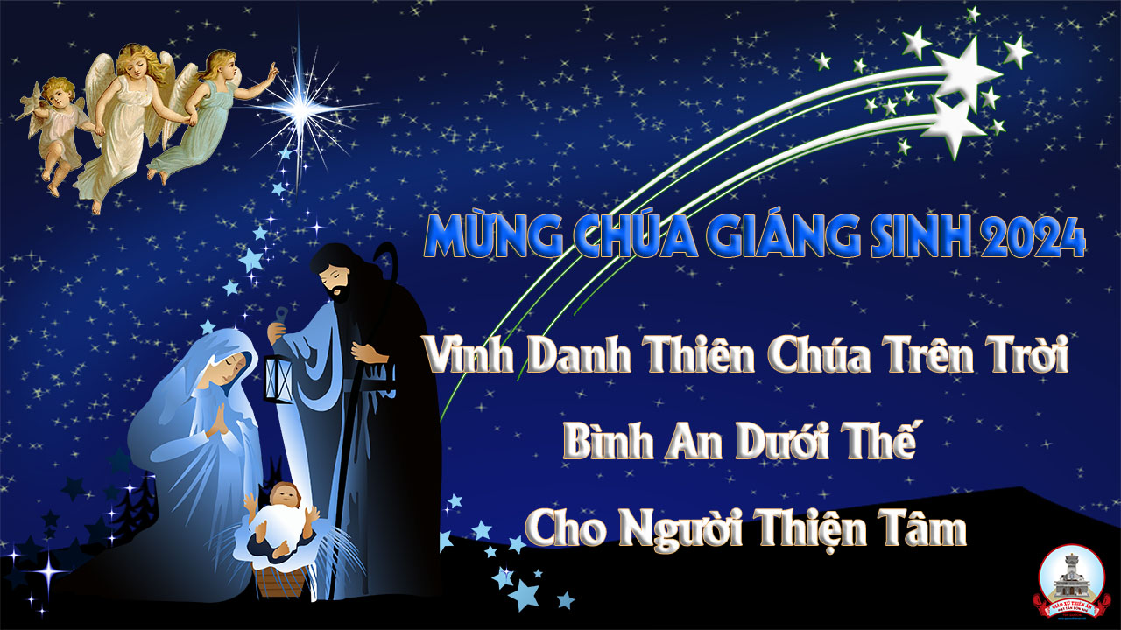

Slide 64
Ca kết lễ
Noel Về
Lm. Nguyễn Duy

Slide 65
Tk1. No-el về No-el về, nhạc yêu thương vang réo rắt trời mơ. No-el về No-el về vạn ý thơ vamg lên khắp trần ai. No-el về No-el về nguồn bình an dào dạt trên dương thế. Chúa xuống trần đem ơn lành niềm ước mơ muôn dân đang đợi trông.

Slide 66
Đk. Nào cùng hát lên bài ca, mừng giáng sinh trong đêm say hồng ân, Ôi yêu thương tràn lan Chúa đến trong trần gian.

Slide 67
Tk2. Đêm an bình đêm hy vọng Người tặng ban cho nhân thế niềm tin. Chúa giáng trần ôi nhiệm mầu nào có ai hiểu được thấu tình sâu. Qua bao đời muôn con người hằng đợi trông nguồn tình yêu cứu thế. Nay con người đã thấy rồi này bé thơ chính Chúa đã tặng ban.

Slide 68
Đk. Nào cùng hát lên bài ca, mừng giáng sinh trong đêm say hồng ân, Ôi yêu thương tràn lan Chúa đến trong trần gian.

Slide 69
Tk3. Say ân tình con nghiêng mình thờ lạy Chúa bên hang đá nhỏ xinh. Cho con hiểu giữ cảnh đời dù đổi thay luôn son sắt niềm tin. Xin soi đường như sao lạ dìu con đi về trời cao yêu dấu. Tri ân người đã xuống trần để dẫn con lên quê hương trường sinh.

Slide 70
Đk. Nào cùng hát lên bài ca, mừng giáng sinh trong đêm say hồng ân, Ôi yêu thương tràn lan Chúa đến trong trần gian.

